Slide 1
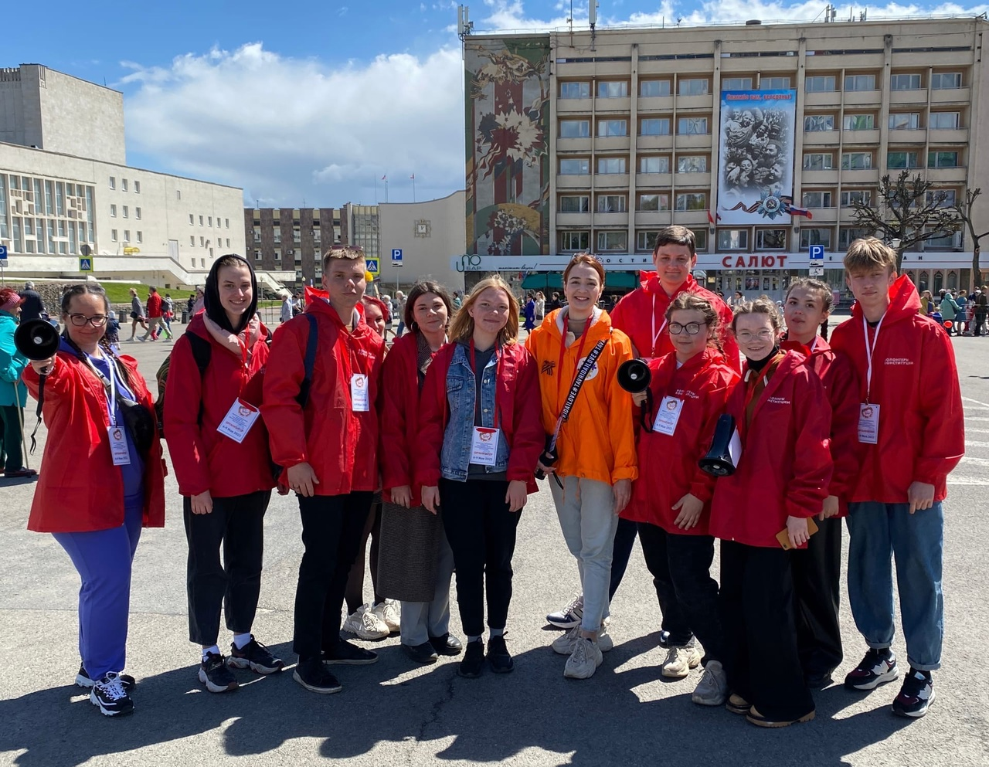
Волонтерство в Доме детского творчества №3 города Орла

Slide 2
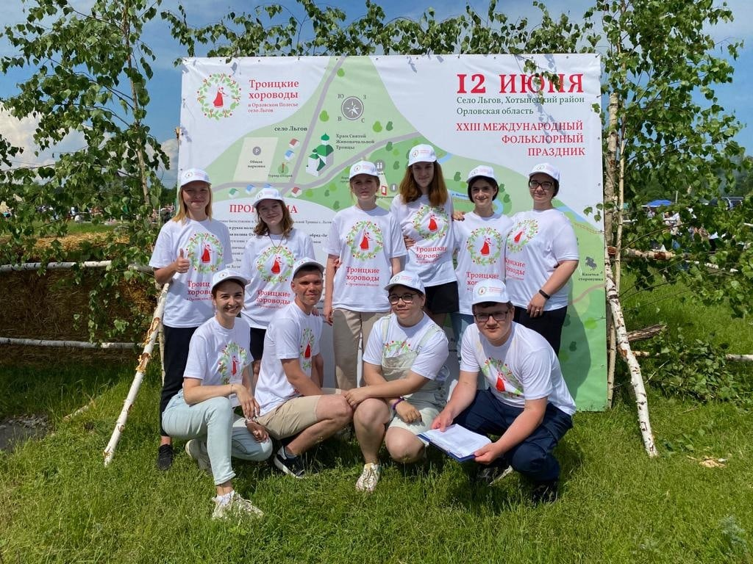
Событийное волонтерство
Наши волонтеры регулярно работают на мероприятиях городского, всероссийского и международного уровней.
Международный фальклорный праздник «Троицкие хороводы», Чемпионат России по армрестлингу среди лиц с ПОДА, областной инклюзивный конкурс-фестиваль «От сердца к сердцу», экологические и патриотические акции, посадки деревьев, форумы добровольчества, городские выставки.

Slide 3
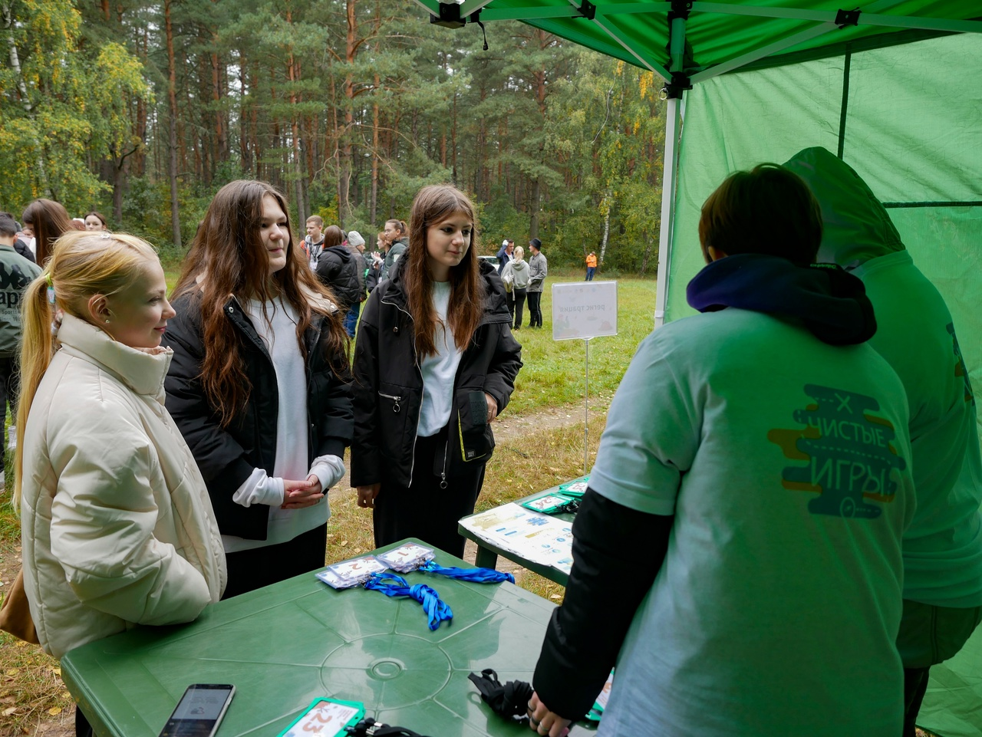
Экологический квест «Чистые Игры»
«Чистые Игры» - это командные соревнования по очистке природных территорий от мусора, этот проект приобрел международных характер. В наем городе Чистые Игры проводятся весной и осенью. Традиционно наш волонтеры регистрируют команды участников, отвечают за технику безопасности, проводят разминку, помогают участникам ориентироваться по территории, работают на скупке и помогают с награждением.

Slide 4
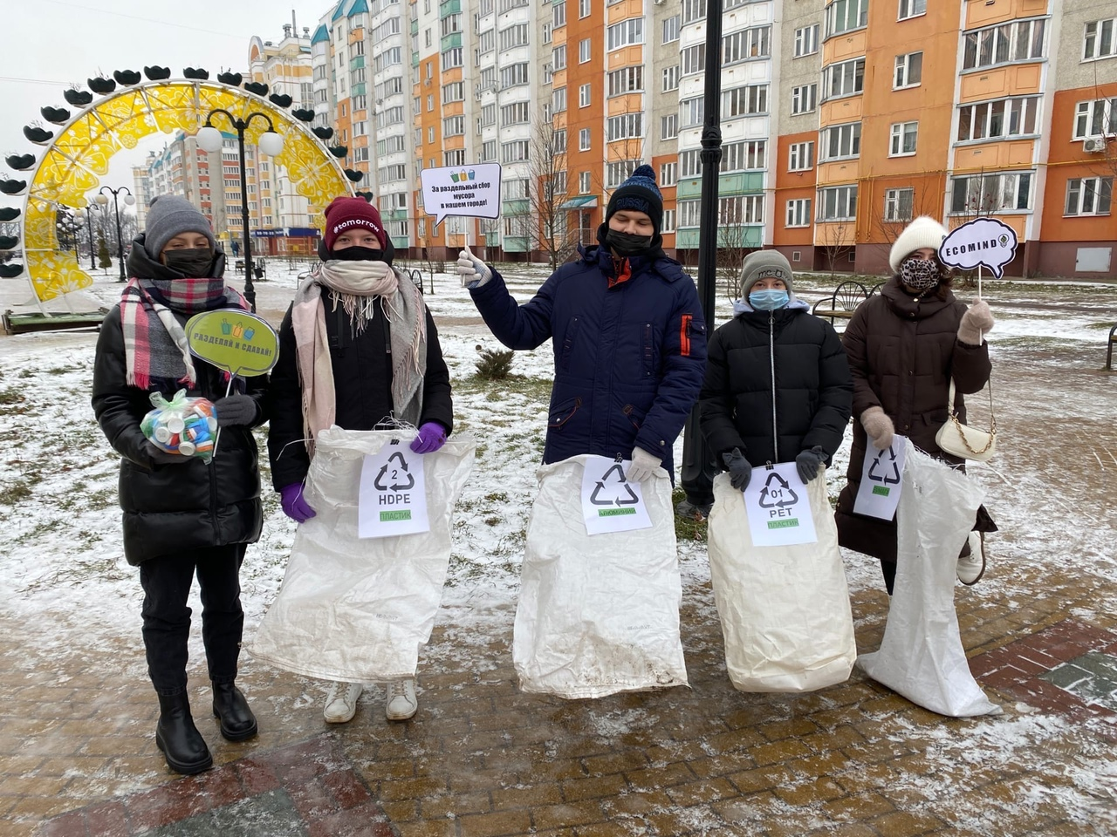
Экологическая акция «ЭкоСбор»
Экологическая акция по сбору вторсырья у населения «ЭкоСбор». Суть этой акции в том, что каждую последнюю субботу месяца в нашем городе организовываются минимально 7 точек сбора втросырья, на которых дежурят волонтеры и принимают макулатуру, стекло, пластик. Все собранное вторсырье отправляется заготовителем на переработку, а вырученные деньги идут на благотворительную программу помощи людям, попавшим в сложную жизненную ситуацию.

Slide 5
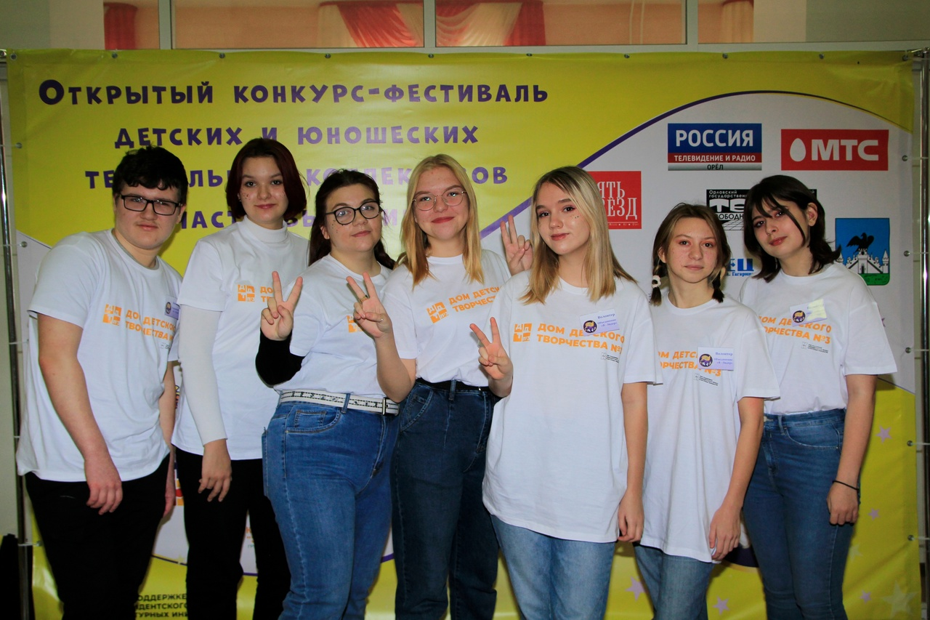
Конкурс-фестиваль «Счастливый билет»
Ежегодное волонтерство на Конкурсе-фестивале детских и юношеских театральных коллективов «Счастливый билет».
Главная особенность фестиваля в том, что в организации нам помогают дети, они и члены детского жюри, они и фотографы и волонтеры, они помощники во всем, даже название «Счастливый билет» придумано нашим обучающимся.

Slide 6
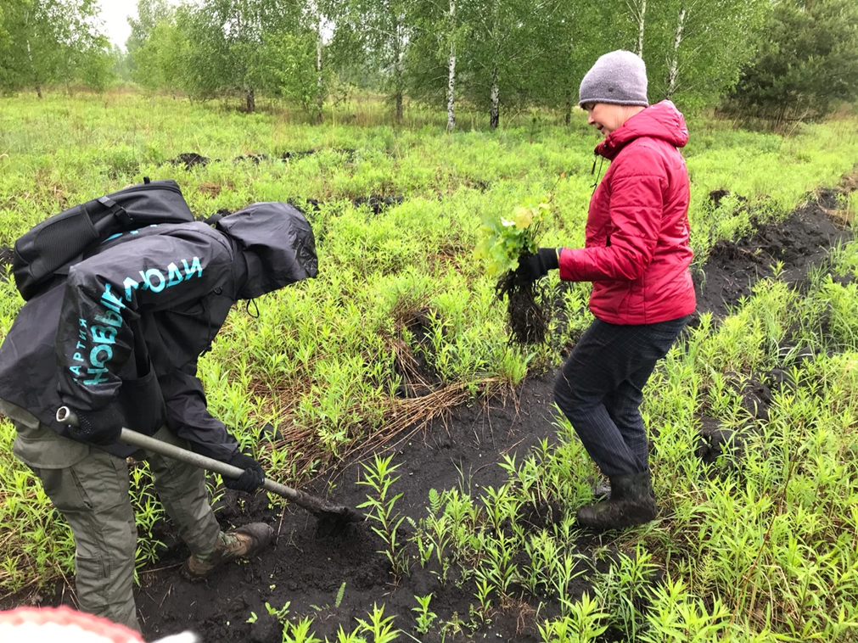
Высадка саженцев дубов
Посадка леса в деревне Подмаслово, Залегощенского района, Орловской области. Нашими волонтерами было высажено более 3000 саженцев дубов.

Slide 7
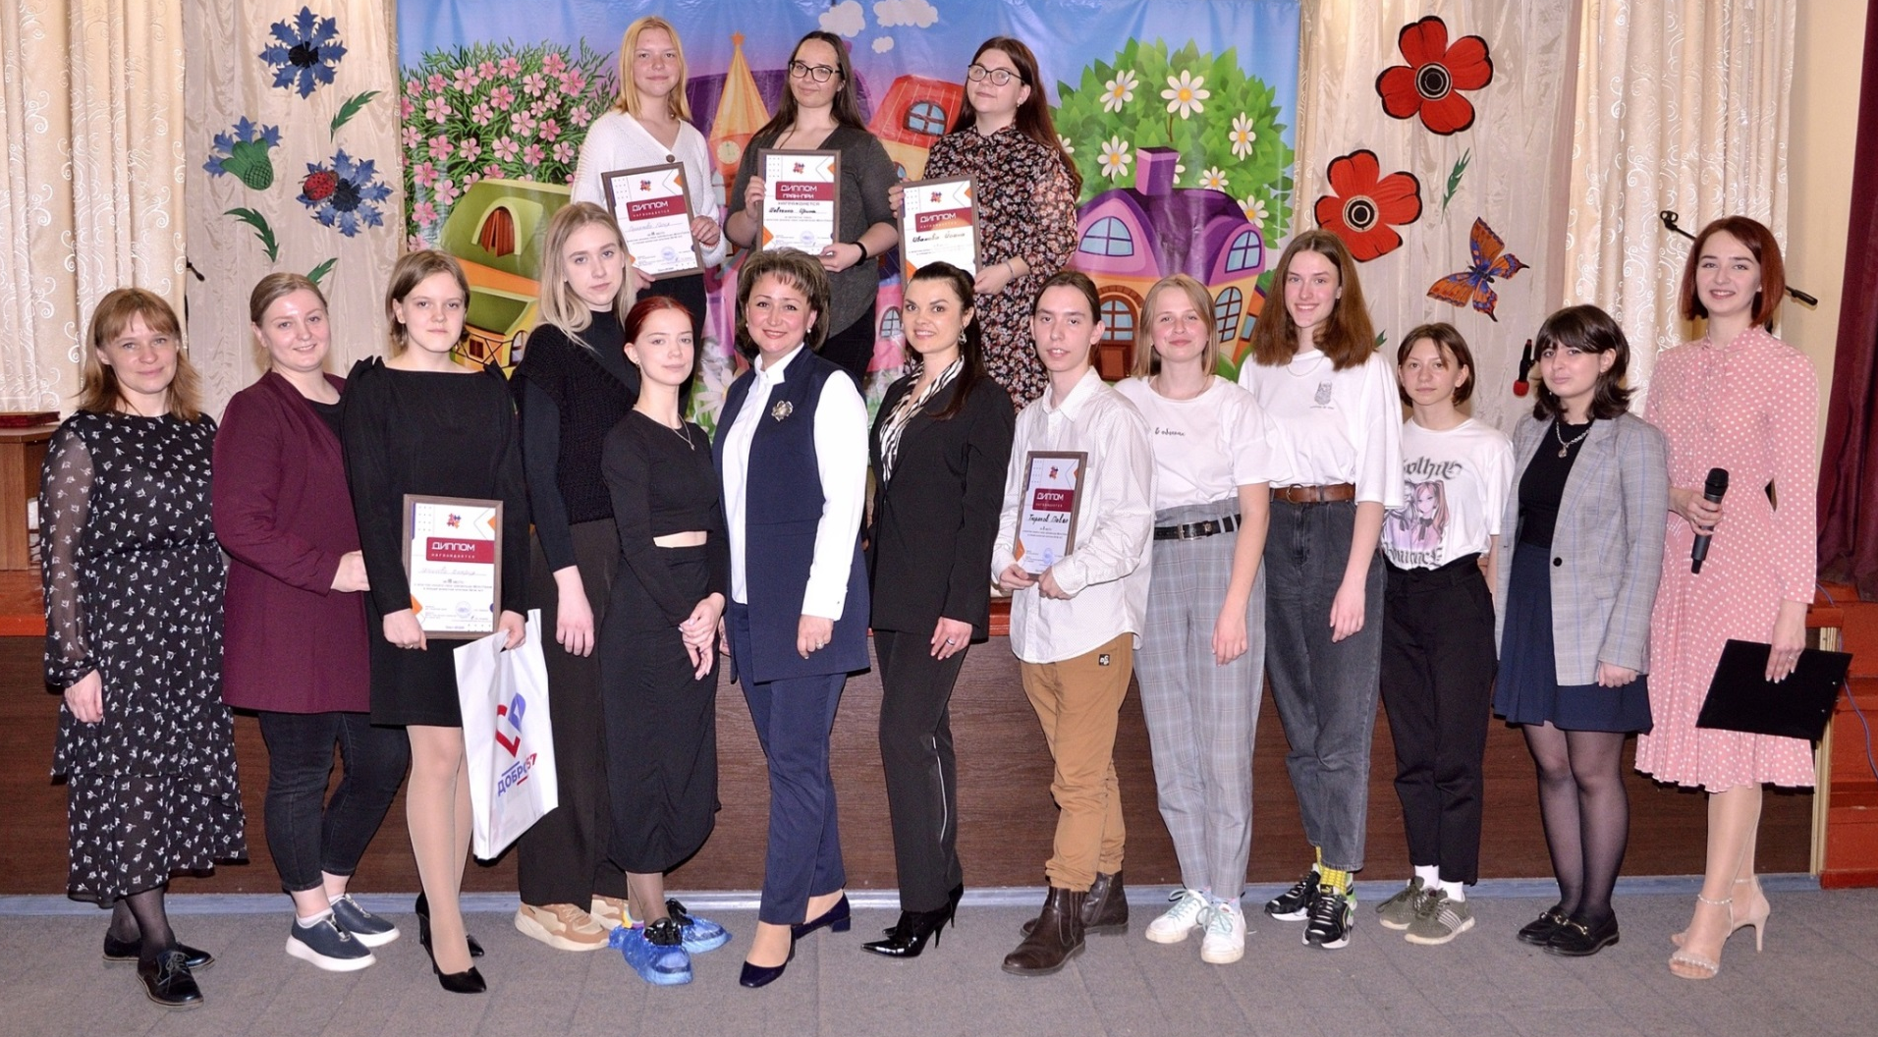
Областной конкурс среди
добровольцев «БлагоТвори»
Ежегодно наш Дом творчества организует конкурс среди добровольцев, в ходе, которого ребята соревнуются не только в наполнении портфолио, но и создают собственные социальные проекты, а потом защищают их перед экспертами. Таким образом мы поощряем лучшие добровольческие практики.

